Slide 1
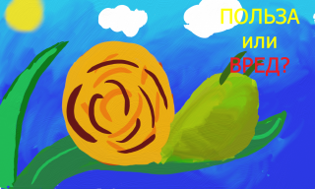
ГБОУ гимназия №1505
Проект
Улитки: польза или вред?
Москва 2013

Slide 2
Состав проектной группы
Консультант проектной группы: Кудряшова Е.Е.
Руководитель проекта: Забиякина Настя
Участники проекта: Севидова Катя
Тырин Максим
Юханов Артём

Slide 3
Аннотация
Улитки весьма интересные животные, которые являются одновременно помощниками и вредителями. Давайте рассмотрим улиток получше и поймем - друзья они или враги?
Актуальность
В Подмосковье появилось огромное кол-во улиток ( в лесах и на дачных участках) и хозяевам дачных участков приходится от них избавиться, хотя улитки могут приносит пользу.

Slide 4
Проблема
Улитки часто вызывают неприязнь у людей, но они могут быть замечательными домашними животными и приносить пользу.

Slide 5
Цель проекта
Создать фильм о пользе и вреде Ахатин в природе и для человека.
Задачи проекта
1. Поиск информации об улитках
2. Проведение опроса
3. Обработка информации
4. Проведение опытов
5. Обработка информации, полученной из опытов
6. Монтаж фильма
7. Создание рекламы
8. Создание презентации

Slide 6
Опрос и его результаты

Slide 7
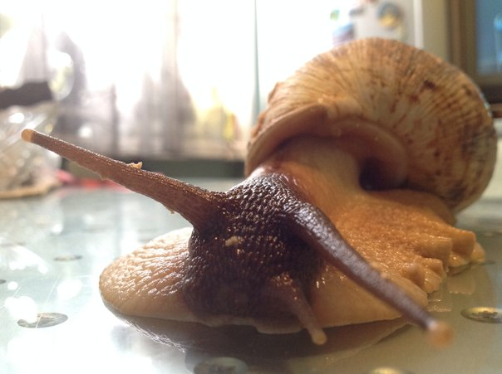
Ахатины
Гигантская улитка Ахатина самый крупный сухопутный моллюск. В некоторых странах их едят. Ахатина - достаточно умное существо. У неё вырабатываются некоторые виды условных рефлексов. Наблюдать даже за одной ахатиной - истинное удовольствие. Аллергических реакций на слизь улиток нет, однако, руки после них надо мыть с мылом: в природе ахатины являются переносчиками паразитов, опасных и даже смертельных для человека.

Slide 8
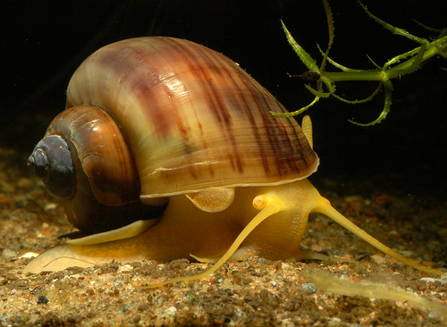
Польза улиток
Со временем на стенках аквариума появляются разводы и нечистоты, поэтому стоит делать полное промывание аквариума, или завести улиток, которые могут проникать в труднодоступные места. Улитки аквариумные являются показателем загрязнения, помогают хозяину аквариума вовремя заметить проблему. Улитки в аквариуме являются аквариумными санитарами. Они поедают отходы от аквариумных рыбок, оставшийся корм, загнивающие растения, чистят стенки аквариума от водорослей.

Slide 9
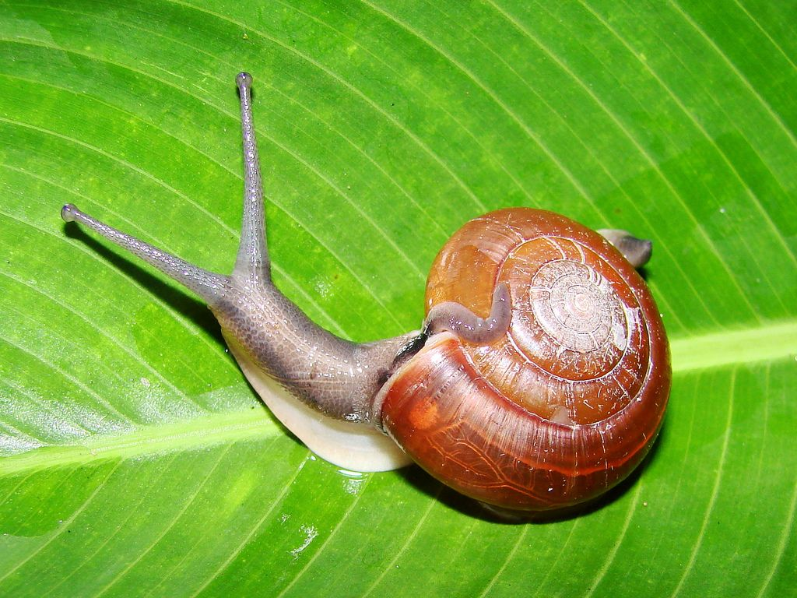
Вред улиток
Слизни и улитки – большие вредители садовых посадок. Они поедают фактически всю зелень, что попадается им на пути, подчас уничтожая под самый корень надземную часть молодых растений. Искусанный улитками и испачканный в слизи этих вредителей урожай – весьма неприятное и досадное зрелище.

Slide 10
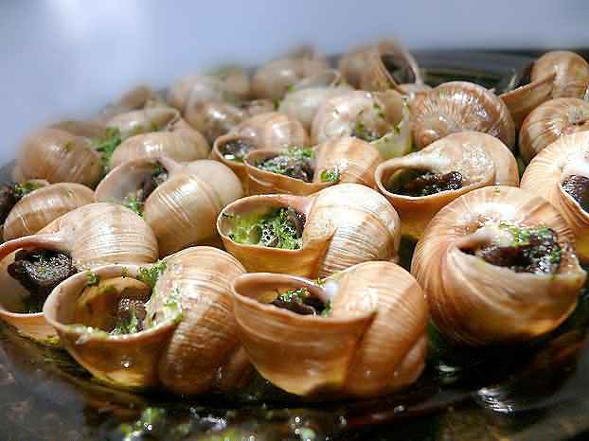
Улитки как еда
Улитки считаются деликатесом во многих странах мира. Особенно популярны блюда из улиток во Франции. Улиток употребляли в пищу еще с давних времен. Так первые письменные упоминания об использовании улиток в качестве пищи относятся еще к античным временам. Существуют специальные виды улиток, которые используются для приготовления блюд. Самым распространенным видом являются виноградные улитки.
Рецепт

Slide 11
Продукт проекта

Slide 12
Вывод
Из всех опытов которые мы провели, мы сделали вывод, что улитки в основном приносят вред. Но вы можете завести улитку дома, и она принесёт вам много радости, так как наблюдать за улитками одно удовольствие.

Slide 13
СПАСИБО ЗА ВНИМАНИЕ!!!!!!!!!!!!!!!

